Slide 1
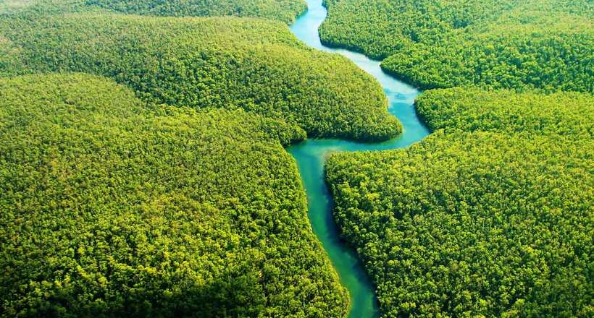
Природная зона Амазонии

Slide 2
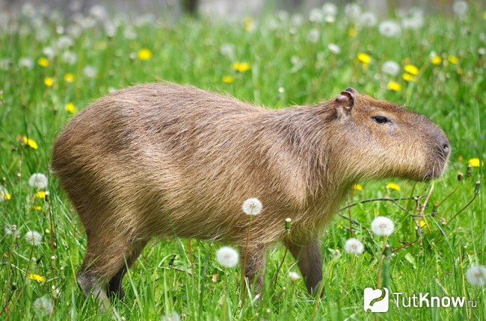
Капибара

Slide 3
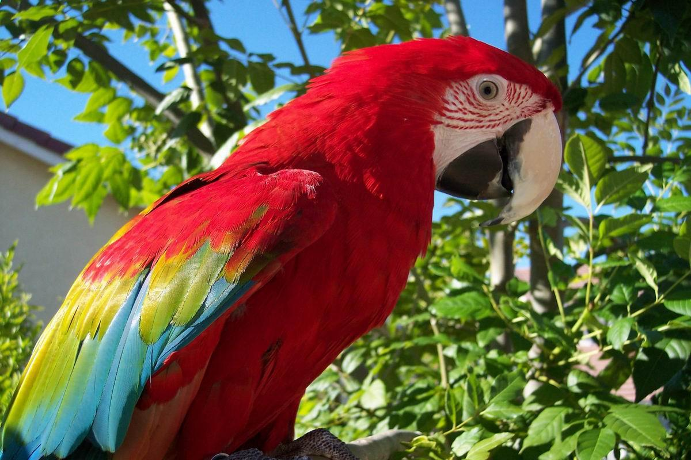
Попугай ара

Slide 4
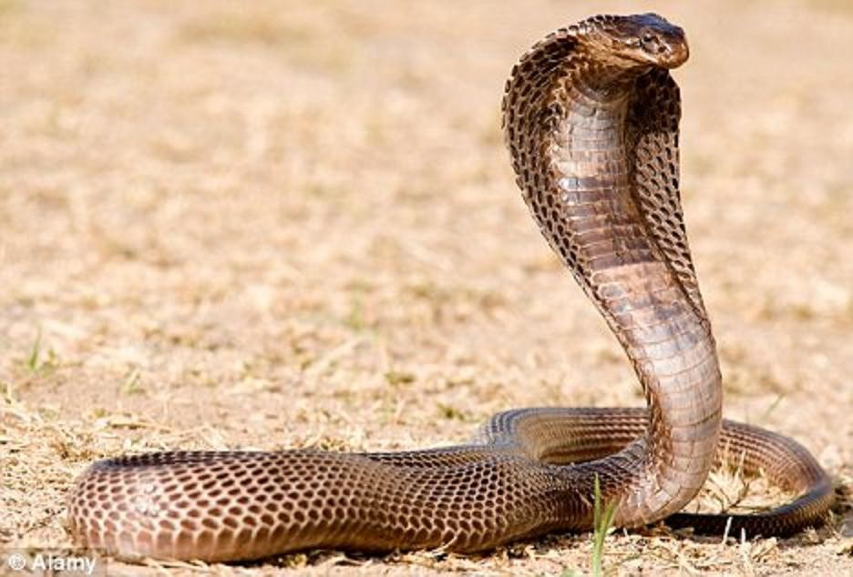
Анаконда

Slide 5
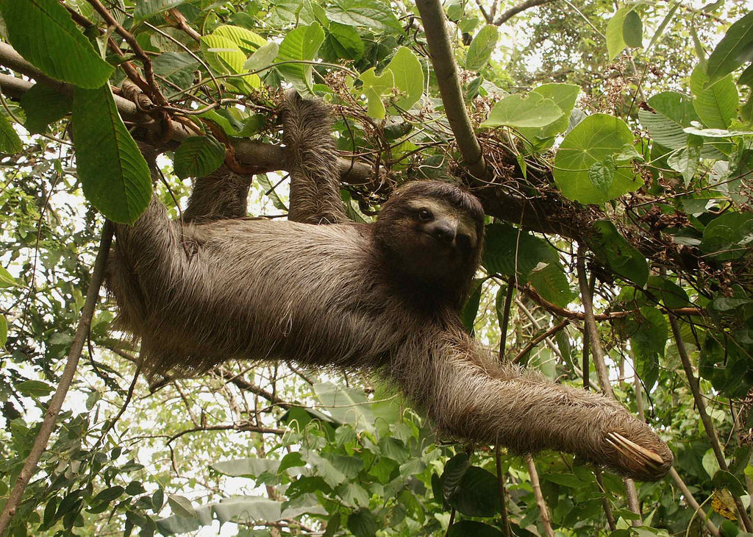
Ленивец

Slide 6
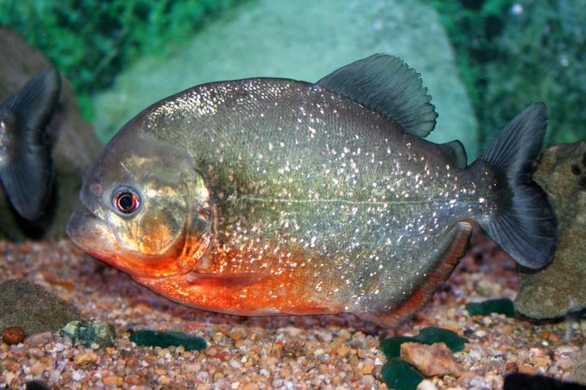
Перунья

Slide 7
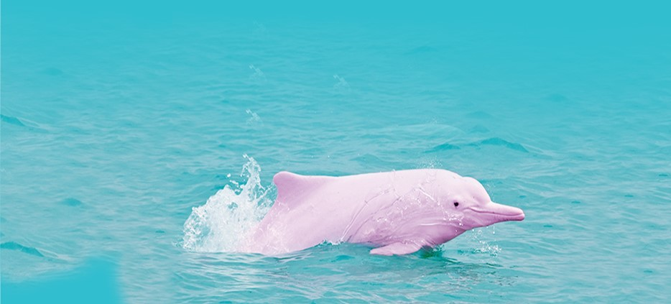
Пресноводный дельфин

Slide 8
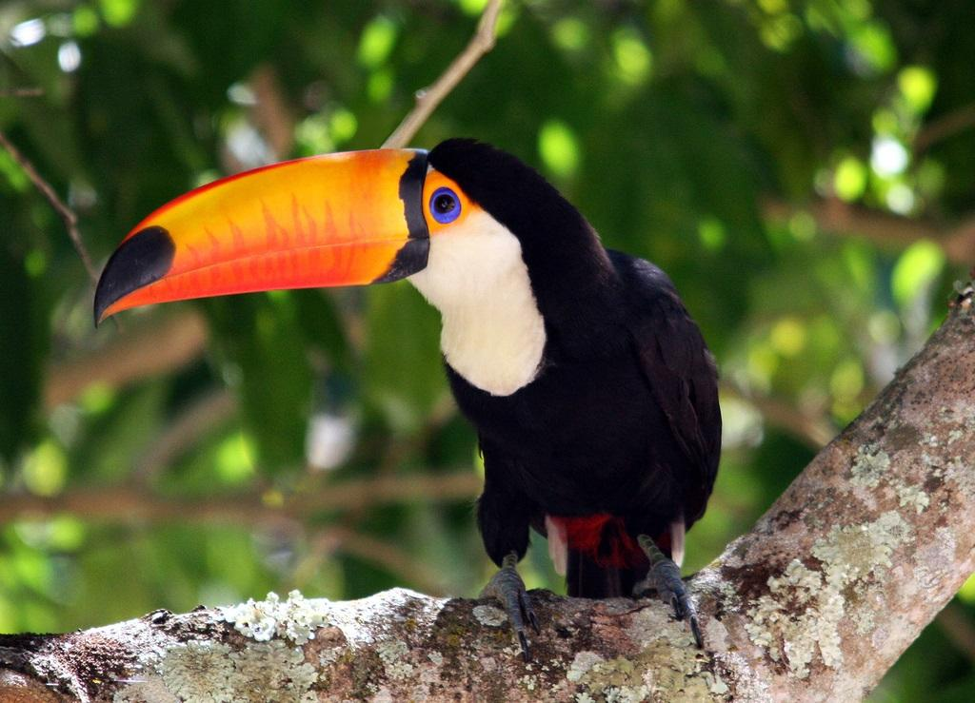
Тукан

Slide 9
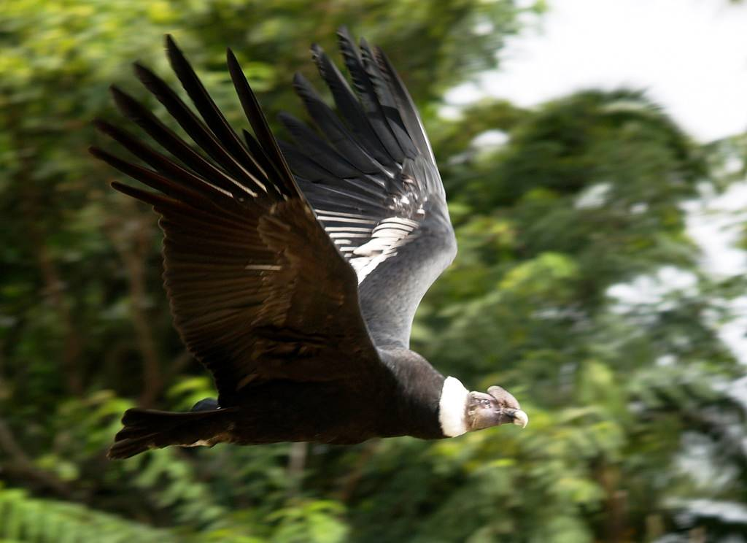
Кондор

Slide 10
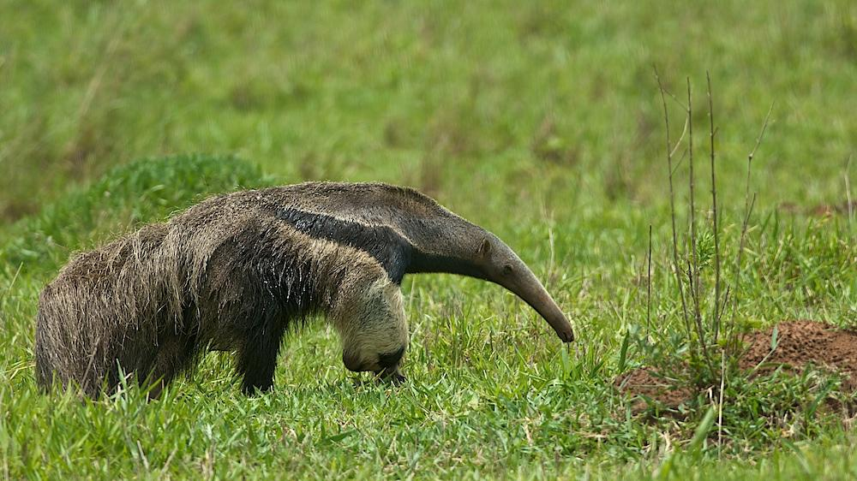
Муравьед

Slide 11
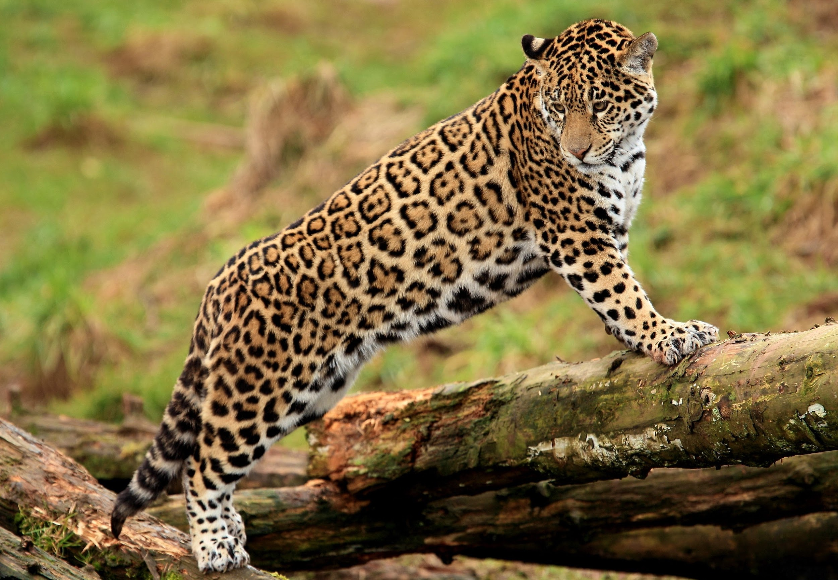
Ягуар

Slide 12
Выводы
Строительство Трансамазонской магистрали может привести вред животным как: вырубка деревьев, потревожить строительный шум.
Изменится условия жизни животных и, что приведет к исчезновению некоторых видов

